Slide 1
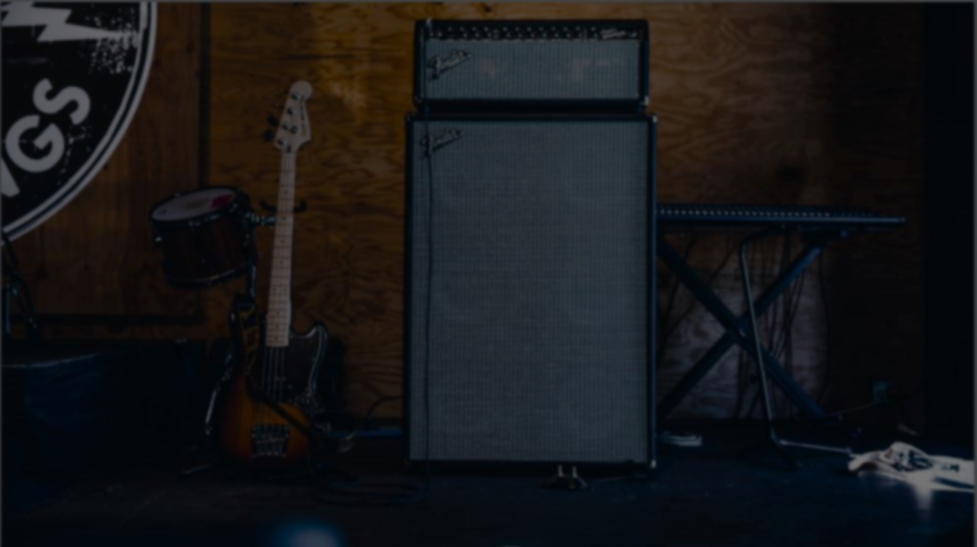
MusicAll Feito por músicos para músicos

Slide 2
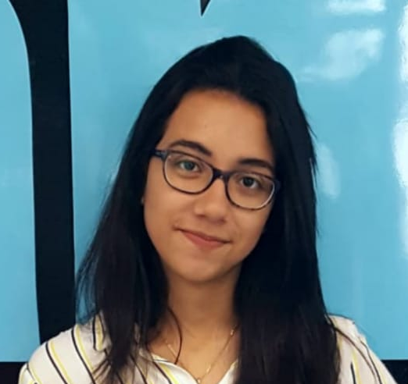
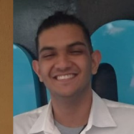
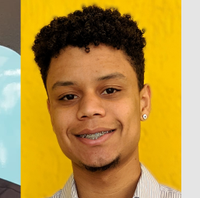
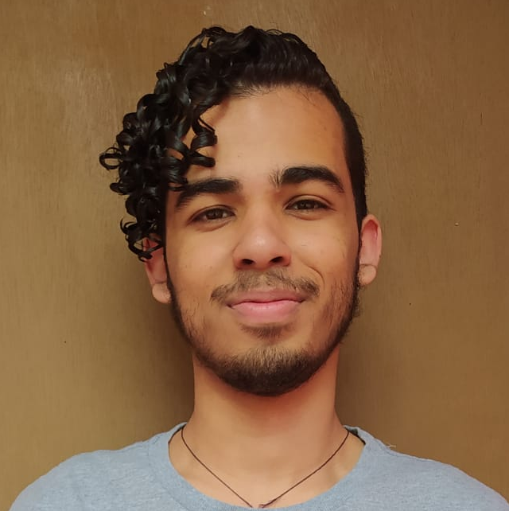
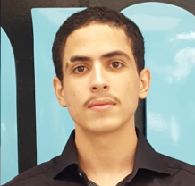
EQUIPE E ORGANIZAÇÃO
Maria
Analista de Negócios
Pedro
Gestor de Projetos
Wellington
Desenvolvedor
Oliver
Desenvolvedor
Ramon
Desenvolvedor

Slide 3


INSIGHT
O mundo e suas interações

Slide 4
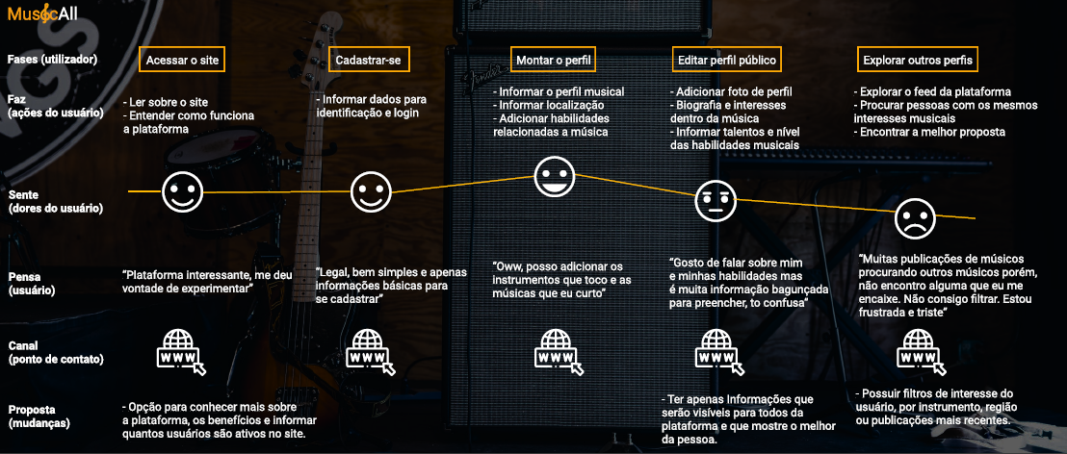
JORNADA DE USUÁRIO - AMY

Slide 5
ENTENDENDO O USUÁRIO
“Gosto muito de tocar com a
galera, mas sempre fica faltando
alguém que toca um instrumento
específico. Por exemplo, já deixei
de tocar porque não encontrava
um baterista.”
“Minha família me apoia em
tocar e investir nesse meu hobby
na música, mas sozinha é muito
difícil e não sei de nenhuma forma
fácil em encontrar algum músico
com os mesmos objetivos que eu.”
“Uso redes socias para encontrar
músicos, mas acho meio parado.
O jeito é marcar de se encontrar com
os amigos que já conheço e tocar.
Se um dia eu precisar encontrar uma
pessoa nova para tocar, vai ser difícil.”

Slide 6
Existentes não ajudam na integração
Dificuldade na filtragem de novas pessoas
JUSTIFICATIVA
Falta de plataformas eficientes
Existentes esquecidas e desatualizadas

Slide 7
O MUSICALL
GOLDEN CIRCLE
WHAT
Plataforma web integradora de músicos independentes

Slide 8
O MUSICALL
GOLDEN CIRCLE
HOW
Com interfaces agradáveis, garantindo segurança aos nossos usuários, e nos adaptando a sua jornada de uso

Slide 9
O MUSICALL
GOLDEN CIRCLE
WHY
Acreditamos no poder da música e das relações humanas, e o quanto ambos podem engrandecer sua persona

Slide 10
ENTENDENDO O USUÁRIO

Slide 11
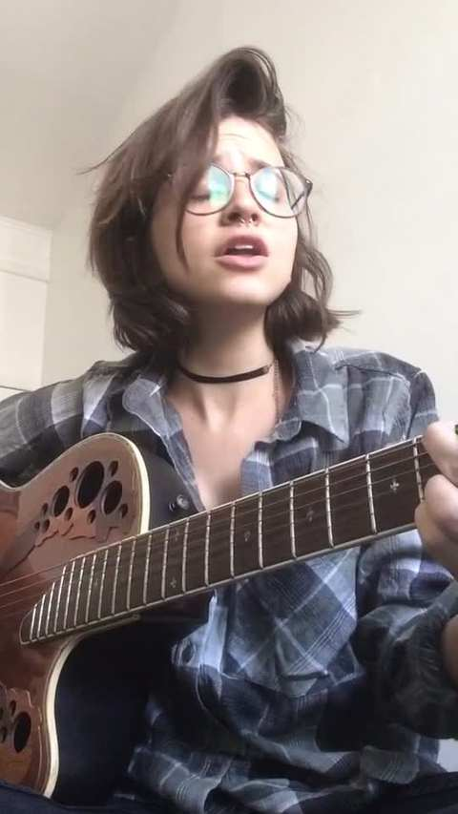
PROTO-PERSONA
Quem
Informações/Comportamento
Mariana Santos
18 – 23 anos
Aproveita os apps em seu celular
Música é seu hobby
Trabalha e/ou estuda durante a semana
No tempo livre, gosta de tocar com os amigos ou outros músicos amadores.
“Gosto de tocar violão com a galera, mas é muito difícil encontrar alguém com os mesmos gostos e objetivos que os meus.“
Dores e Necessidades
Gostaria de mais facilidade em encontrar pessoas para tocar junto;
Necessidade de criar vinculo com pessoas do mesmo gosto;
A falta de informação atrapalha na confiança e na construção do relacionamento com outros músicos;
Não conhece uma plataforma para encontrar pessoas para tocar e/ou socializar.

Slide 12
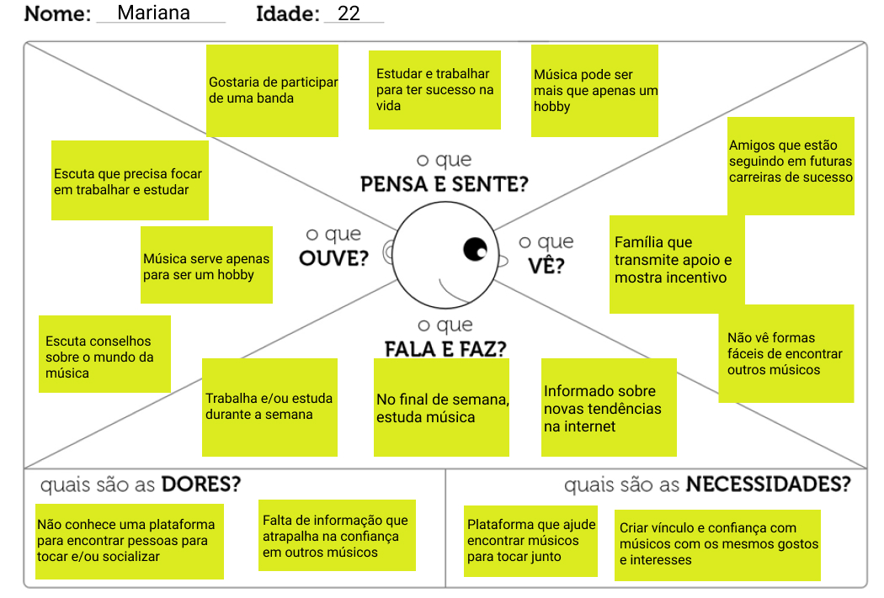
MAPA DE EMPATIA

Slide 13
JORNADA DE USUÁRIO

Slide 14
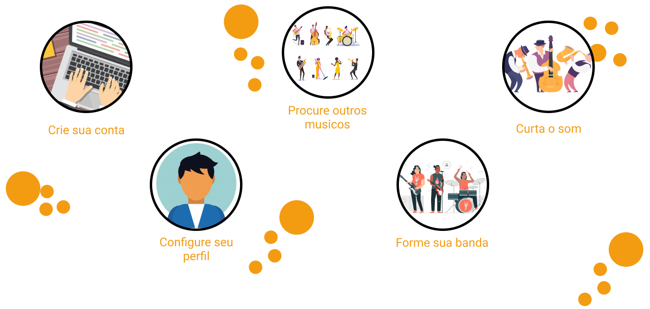
MULTIMEDIA
JORNADA DE USUÁRIO

Slide 15
CONSTRUÇÃO DA FERRAMENTA

Slide 16
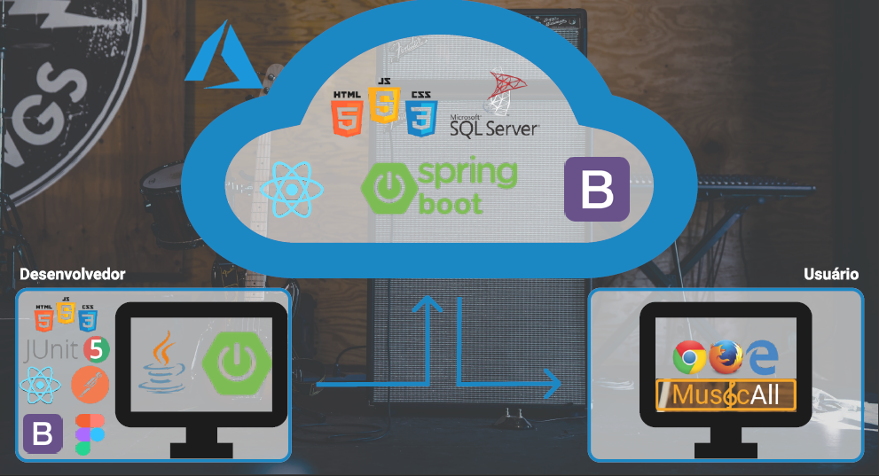
MULTIMEDIA
LOW LEVEL DESIGN

Slide 17
MULTIMEDIA
LISTA DE REQUISITOS
ID | Descrição do requisito | Objetivo/Estratégia de Negócio | Tipo de Requisito | Prioridade
1 | Site Institucional | Informar os interessados sobre os tipos de serviço prestados
1.1 | Possuir uma tela de cadastro | Usuário poderá cadastrar suas informações para acessar a plataforma | Funcional | Essencial
1.2 | Possuir uma tela de login | Usuário poderá logar-se para acessar a plataforma | Funcional | Essencial
1.3 | O site deverá ser responsivo | Melhor apresentação para o usuário, de acordo com o tamanho da tela | Funcional | Importante
1.4 | Ter cores em tons de amarelo | Alinhar as cores com a marca da empresa | Não Funcional | Desejável
1.5 | Possuir informações sobre a equipe | Mostrar a equipe responsável pelo projeto | Funcional | Importante
2 | Aplicação Spring Boot | Aplicação feita com Spring Boot para o back-end da plataforma
2.1 | Back-End em Java | Fazer a caputura de informações da plataforma | Funcional | Essencial
2.2 | Utilizar biblioteca JDBC | Mandar os dados da aplicação para o banco de dados | Funcional | Essencial
2.3 | Possuir Endpoints | Função de fornecer dados específicos | Funcional | Essencial
2.4 | Possuir models | Controle de banco de dados | Funcional | Essencial
2.5 | Possuir páginas web | Páginas para a visualização via web | Funcional | Essencial
3 | Plataforma Web | Plataforma com objetivo de integração de músicos
3.1 | Página de perfil do usuário | Mostrar informações relacionadas ao usuário | Funcional | Essencial
3.2 | Página de pesquisa dos usuários | Facilitar na procura de outros usuários na plataforma | Funcional | Essencial
3.3 | Especificação e informações do usuário | Informações pessoais do usuário | Funcional | Essencial
3.4 | Pesquisa com filtros | Facilitar a procura de usuários para fins específicos | Funcional | Essencial
3.5 | Criação de grupos | Ajudar na integração dos músicos | Funcional | Essencial
3.6 | Sistema de alerta de usuários | Notificar usuários que possuem interesse | Funcional | Essencial
Quantidade total de requisitos: 20

Slide 18
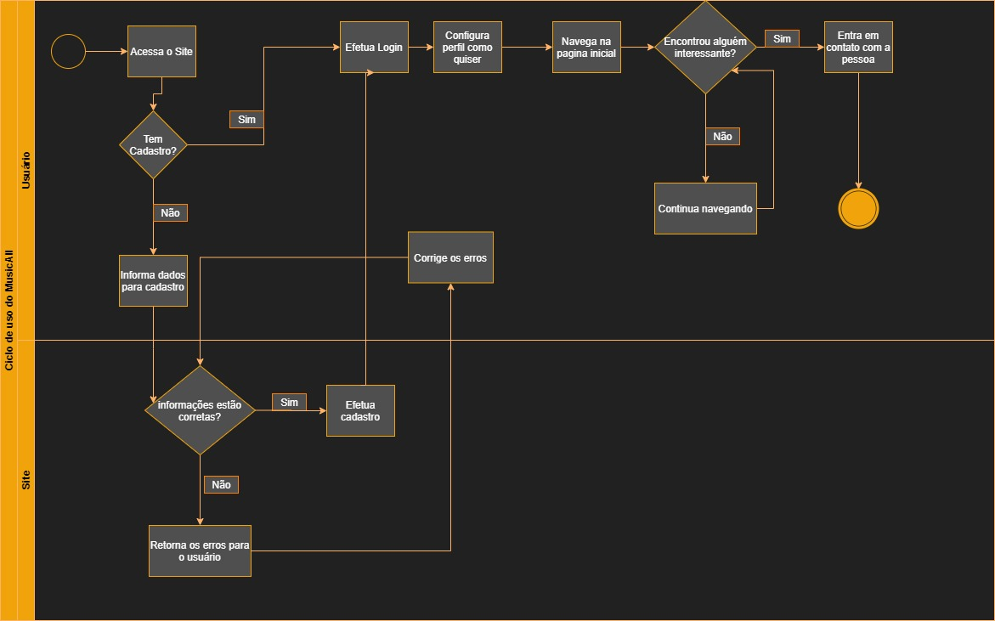
MULTIMEDIA
BUSINESS PROCESS MODEL AND NOTATION

Slide 19

WIREFRAME

Slide 20



PROTOTIPO SPRINGBOOT

Slide 21
CONSIDERAÇÕES FINAIS

Slide 22
OBRIGADO(A)!
Possui dúvidas?
Equipe MusicAll

